Slide 1
מבוא להלכות ברכות עמ' 56
סוגי ברכות

Slide 2

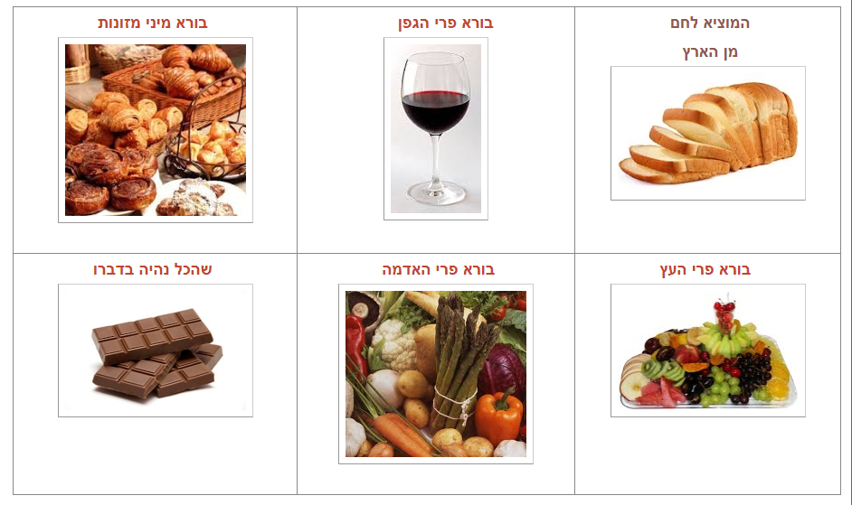
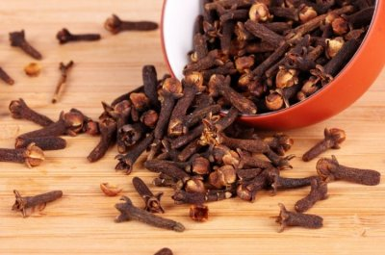
ברכות הנהנין -
מברכים לפני שנהנים ממה שה' ברא: אוכל, שתיה, ריח טוב

Slide 3
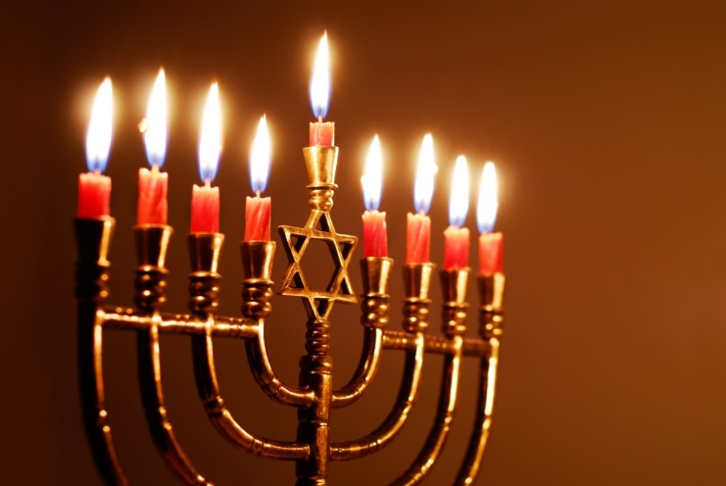
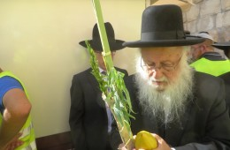
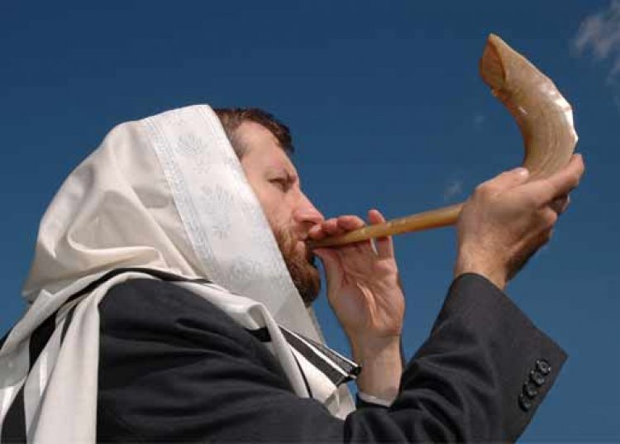
ברכות המצוות
מברכים לפני קיום מצווה

Slide 4
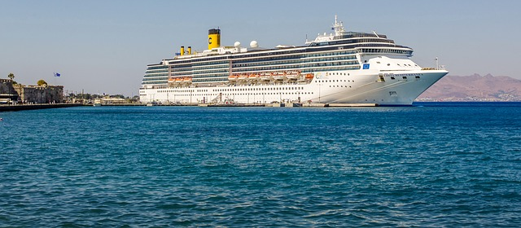
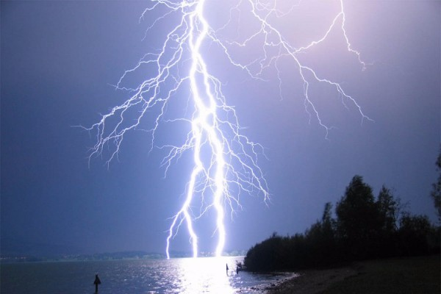
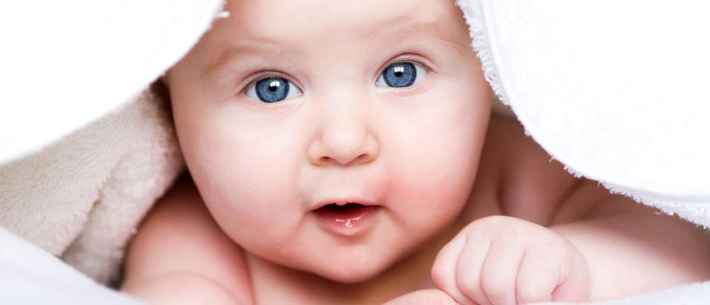
ברכות השבח
ברכות שבהם מודים לה' על חסדיו ומשבחים אותו על גדולתו.

Slide 5

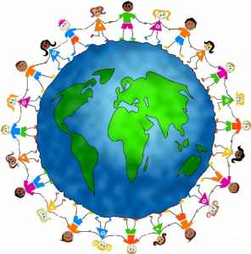
מבוא להלכות ברכות עמ' 56
"לה' הארץ ומלואה"
(הכל שייך לה')
"והארץ נתן לבני אדם"
לפני הברכה
אחרי הברכה

Slide 6

הברכה – בקשת רשות מה'
כל הנהנה מהעולם הזה בלא ברכה כאילו גוזל מהקב"ה

Slide 7
דוד המלך
י וַיְבָרֶךְ דָּוִיד אֶת-יְהוָה, לְעֵינֵי כָּל-הַקָּהָל; וַיֹּאמֶר דָּוִיד, בָּרוּךְ אַתָּה יְהוָה אֱלֹהֵי יִשְׂרָאֵל אָבִינוּ, מֵעוֹלָם, וְעַד-עוֹלָם. יא לְךָ יְהוָה הַגְּדֻלָּה וְהַגְּבוּרָה וְהַתִּפְאֶרֶת, וְהַנֵּצַח וְהַהוֹד, כִּי-כֹל, בַּשָּׁמַיִם וּבָאָרֶץ: לְךָ יְהוָה הַמַּמְלָכָה, וְהַמִּתְנַשֵּׂא לְכֹל לְרֹאשׁ. יב וְהָעֹשֶׁר וְהַכָּבוֹד, מִלְּפָנֶיךָ, וְאַתָּה מוֹשֵׁל בַּכֹּל, וּבְיָדְךָ כֹּחַ וּגְבוּרָה; וּבְיָדְךָ, לְגַדֵּל וּלְחַזֵּק לַכֹּל.
יג וְעַתָּה אֱלֹהֵינוּ, מוֹדִים אֲנַחְנוּ לָךְ; וּמְהַלְלִים, לְשֵׁם תִּפְאַרְתֶּךָ. יד וְכִי מִי אֲנִי, וּמִי עַמִּי, כִּי-נַעְצֹר כֹּחַ, לְהִתְנַדֵּב כָּזֹאת: כִּי-מִמְּךָ הַכֹּל, וּמִיָּדְךָ נָתַנּוּ לָךְ.

Slide 8

ברכה עם "שם ומלכות"
ברוך אתה ה' אלוקינו מלך העולם.....
ברכה בלי שם ומלכות –
ברכות השחר - "ברוך שעשני כרצונו",
תפילת הדרך - "ברוך אתה שומע תפילה"
מלכות
שם ה'

Slide 9
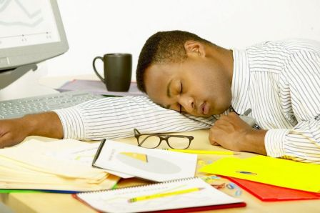
עבודה
עמוד 57 שאלות
1, 4, 5
עבודה נעימה

Slide 10
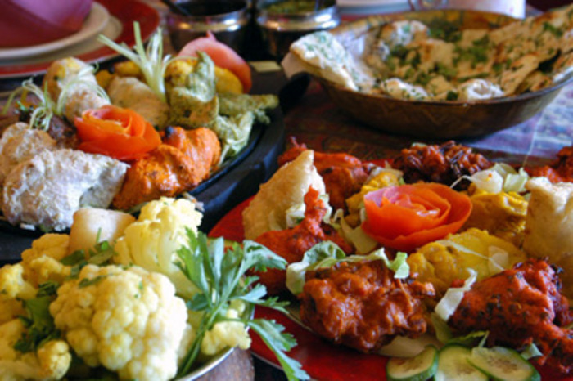
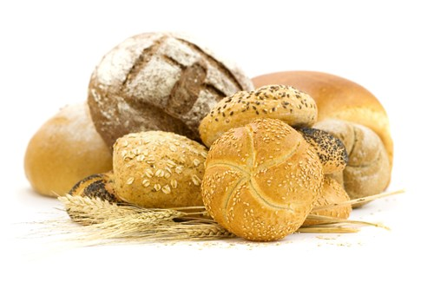
דברים הבאים מחמת סעודה עמ' 58
מאכלים שונים
לחם
פוטר את כל המאכלים בסעודה
"המוציא לחם מן הארץ"
נטילת ידיים

Slide 11
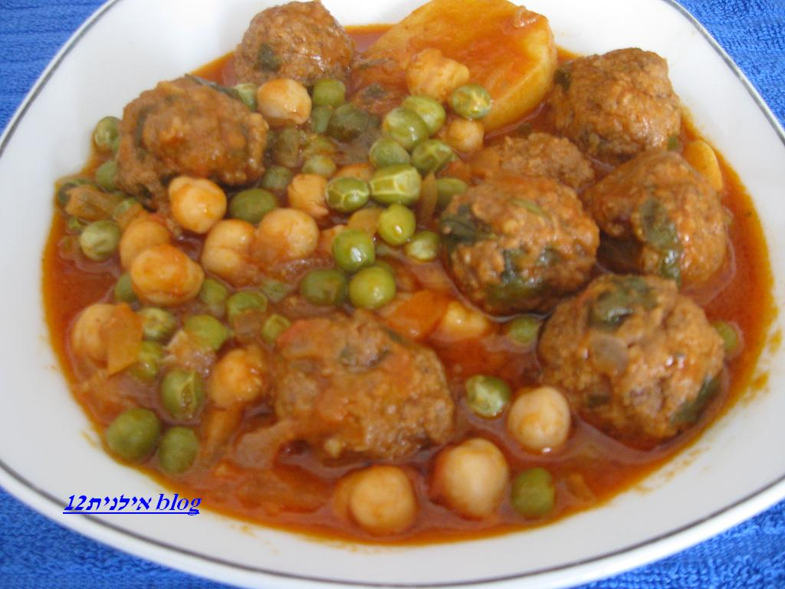
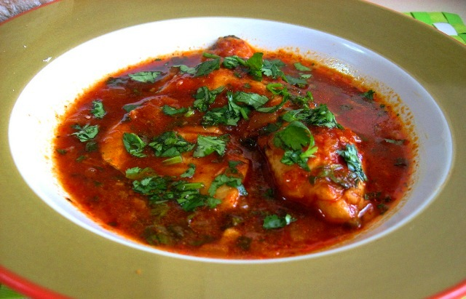
מושג חשוב
ללפת את הפת = אוכלים אותו עם לחם
למשל: דגים או תבשילים שונים

Slide 12
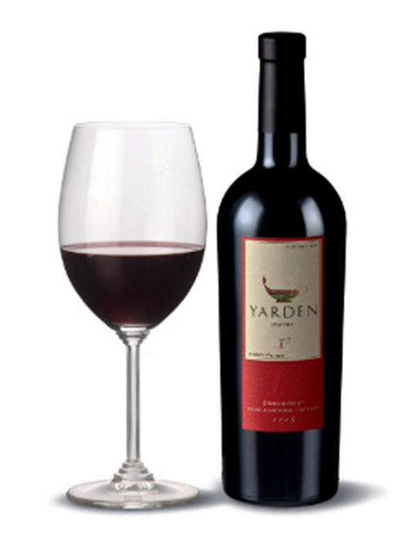
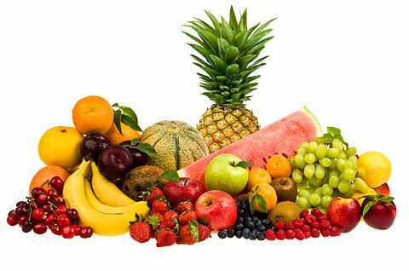
פירות או יין
בגלל חשיבותו יש לו ברכה מיוחדת
בגלל שהם כמו קינוח, לא נוהגים לאכול אותם עם לחם
מברכים עליהם בנפרד גם בתוך הסעודה

Slide 13

עבודה
עמוד 59
אירועים : 1, 2,
שאלות
1, 2, 3
עבודה נעימה

